Slide 1
PRÄPOSITIONEN MIT GENETIV
?

Slide 2
PRÄPOSITIONEN MIT GENETIV
WÄHREND | протягом, упродовж, під час: während der Stunde, während des Jahres, während der Winterferien;
WEGEN – | через, із-за: wegen der Krankheit, wegen des Regens, wegen des Fehlers
STATT – | замість: statt der Zeitschrift, statt des Buches
TROTZ – | незважаючи на: trotz der Gefahr, trotz des Verbotes
LÄNGST– | уздовж: längs der Straße, längs des Flusses;
INNERHALB – | усередині, в межах, протягом, упродовж.
AUßERHALB – | поза, за межами: außerhalb der Stadt, außerhalb der Arbeitszeit;
DIESSEITS – | по цей бік: diesseits des Flusses, diesseits der Straße;
JENSEITS – | по той бік: jenseits des Flusses, jenseits der Grenzen;
UNWEIT – | недалеко від: unweit des Hauses, unweit des Dorfes;
ANLÄßLICH- | з нагоди: anläßlich des Jubiläums;
LAUT– | згідно з.

Slide 3
Однина |  |  |  | Множина
 | чол.рід | сер.рід | жін.рід
Genetiv | des eines | des eines | der einer | der

Slide 4
І. Übersetzen Sie bitte
1. Während des Unterrichts herrscht in der Schule Stille.
2. Statt der Vorlesung haben wir ein Seminar.
3. Das Haus liegt unweit Metrostation.
4. Längst der Straße fahren Busse.
5. Wegen ihrer Aufregung antwortet sie nicht sofort.
6. Trotz des Regens gehen wir spazieren.
7. Du wohnst jenseits des Meers.
8. Wir müssen außerhalb der Sprechstunde kommen.
9. Innerhalb seiner vier Wände kann man sich am besten erholen.
10. Der neue Garten liegt abseits unseres Dorfes.
WÄHREND | протягом, упродовж, під час:
WEGEN – | через, із-за:
STATT – | замість:
TROTZ – | незважаючи на:
LÄNGST– | уздовж:
INNERHALB | усередині, в межах, протягом, упродовж.
AUßERHALB | поза, за межами
DIESSEITS | по цей бік
JENSEITS – | по той бік
UNWEIT – | недалеко від
ANLÄßLICH- | з нагоди
LAUT– | згідно з.

Slide 5
ІІ. Setzen sie die eingeklammerten Substantiven.
1. Während (der Unterricht) darf man nicht plaudern.
2. Unweit (das Haus) liegt ein See.
3. Wegen (das schlechte Wetter) sind wir zu Hause geblieben.
4. Statt (das Seminar) hatten wir eine Vorlesung.
5. Infolge (ein Motorschaden) konnten wir nicht weiter fahren.
Однина |  |  |  | Множина
 | чол.рід | сер.рід | жін.рід
Genetiv | des eines | des eines | der einer | der

Slide 6
ІІ. Setzen sie die eingeklammerten Substantiven.
6. Ungeachtet (deine Bitte) muss ich fortfahren.
7. Statt (mein Neffe) ist meine Frau gekommen.
8. Ungeachtet (die Krankheit) raucht der Patient.
9. Längst (der Weg) lief ein Hund.
10. Trotz (die schlechte Gesundheit) arbeitete er noch.
Однина |  |  |  | Множина
 | чол.рід | сер.рід | жін.рід
Genetiv | des eines | des eines | der einer | der

Slide 7
Ergänzen Sie die Sätze durch passende Genetiv-Präpositionen.
1. Zwei Studentinnen fehlen heute _______ der Krankheit.
2. _______ der Ferien haben zwei Studentengruppen Ternopil besucht.
3. Der Student spricht mit dem Professor _______ seiner Jahresarbeit.
4. Wo warst du _______ der Stunde?
5. _______ des Winters schwimmt er täglich.
6. _____ meines Urlaubs wanderte ich viel.
WÄHREND | протягом, упродовж, під час:
WEGEN – | через, із-за:
STATT – | замість:
TROTZ – | незважаючи на:
LÄNGST– | уздовж:
INNERHALB | усередині, в межах, протягом, упродовж.
AUßERHALB | поза, за межами
DIESSEITS | по цей бік
JENSEITS – | по той бік
UNWEIT – | недалеко від
ANLÄßLICH- | з нагоди
LAUT– | згідно з.

Slide 8
Ergänzen Sie die Sätze durch passende Genetiv-Präpositionen.
7. _______ des Unwetters findet das Spiel im Stadion statt.
8. _______ der Erkältung ist sie zum Unterricht nicht gekommen.
9 _______ .der Hauptstraße fahren Busse.
10. Wir wohnen _______ des Flusses.
11. Das ist _______ des Waldes geschehen.
12. _______ der Konferenz müssen sie hier bleiben.
WÄHREND | протягом, упродовж, під час:
WEGEN – | через, із-за:
STATT – | замість:
TROTZ – | незважаючи на:
LÄNGST– | уздовж:
INNERHALB | усередині, в межах, протягом, упродовж.
AUßERHALB | поза, за межами
DIESSEITS | по цей бік
JENSEITS – | по той бік
UNWEIT – | недалеко від
ANLÄßLICH- | з нагоди
LAUT– | згідно з.

Slide 9
Übersetzen Sie ins Deutsche.
1.Через хворобу студента ця робота ще не готова.
2.Він їхав повільно через дітей.
3. Вікна були відчинені через спеку.
4. Заради пенсії робота була важливою для цих жінок.
5. Нещасний випадок стався через сп’яніння шофера.
6. Діти сварились через м’яч.
7. Ліс знаходиться в стороні від села.
8. Ми повинні відвідати одногрупника у позаурочний час.
9.Через нього ми запізнюємось.
10. Замість школи він пішов у кіно.

Slide 10
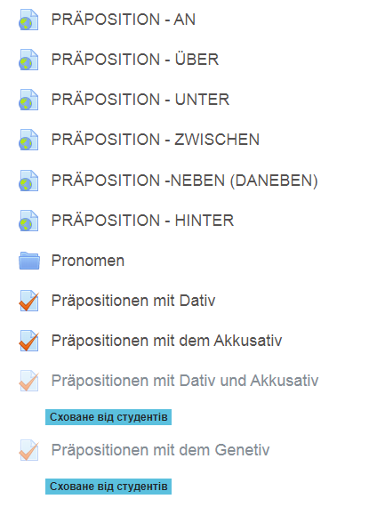
Hausaufgaben
1. Виконайте тест.

